Slide 1
OER & Mein Bildungsraum

Slide 2
Ziele
Informationsaustausch über OER-Kollektionen, institutionsübergreifende Sammlungen von Bildungsmaterialien sowie Zielbilder und Datenraum-Szenarien
Diskussion und Erarbeitung von Anforderungen an die Zusammenarbeit zwischen KNOER und Mein Bildungsraum
Validierung der bestehenden Anforderungen durch die Teilnehmer/innen

Slide 3
Agenda
15:00 - 15:15 Uhr: Begrüßung und Vorstellung der Workshop-Ziele
15:15 - 15:30 Uhr: Input-Teil:
Präsentation von KNOER über OER-Kollektionen und institutionsübergreifende Sammlungen von Bildungsmaterialien
Präsentation von Mein Bildungsraum über Zielbilder und Datenraum-Szenarien
15:30 - 16:00 Uhr: Offene Diskussion und Fragen zu den Inputs
16:00 - 16:20 Uhr: Diskussion der Anforderungen und weiterer notwendiger Schritte zur Umsetzung
16:20 - 16:30 Uhr: Zusammenfassung, Feedbackrunde und Ausblick

Slide 4
OER-Kollektionen – Anlass
OER-Materialien sind in unterschiedlichster Granularität in nationalen und internationalen Repositorien verfügbar
Suche und Auffindbarkeit schwierig, u.a. da kein einheitlicher Metadaten-Standard
Nutzen von OER für die Lehre wird dadurch erschwert

Slide 5
OER-Kollektionen – Idee
OER-Materialien zu bestimmten (Quer-)Schnittsthemen zusammenstellen / kuratieren
Adressieren von hochschulübergreifenden Bedarfen
Zusammen mit weiteren Akteuren, z.B. Fachgesellschaft
Didaktische Metadaten (z.B. Lehr-/Lernziele, curriculare Einbindung)
Ablage an einem zentralen Ort / Datanraum
Rasche Aktualisierung durch modularen Ansatz (einzelne OER anstelle eines kompletten Lehrbuchs)
Möglichkeiten zur Vergabe von CP / Micro Credentials
KNOER als Publisher (zusammen mit Fachgesellschaften)

Slide 7
Offene Fragen
Welche Inhalte eignen sich für eine OER-Kollektion, mit der Perspektive der Anbindung an den Datenraum (MBR)?
Wo gibt es aktuell hochschulübergreifenden Bedarf an qualitätsgesicherten, kreditierbaren OER-Sammlungen?
Welche Akteur/innen sollten einbezogen werden?
Welche Anforderungen stellen sich an OER-Kollektionen aus technischer, didaktischer, organisatorischer Sicht?

Slide 8
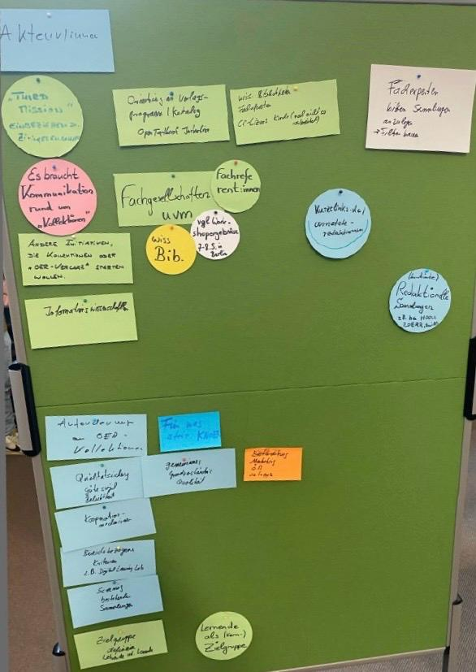
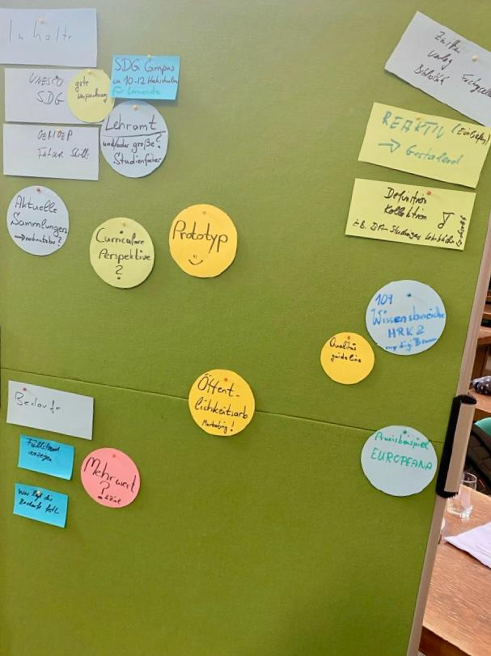
Diskussionsdokumentation an den Flipcharts

Slide 9
Beispiele
OASIS; OER by Subject: ttps://oasis.geneseho.edu/subject.php
OER Commons Collections: https://oercommons.org/curated-collections
Fachbezogene Sammlungen für Rechtswissenschaft: https://openrewi.org
ECIU Engage Plattform: https://engage.eciu.eu/browse?learningOppTypes=623140001 / https://engage.eciu.eu
European Learning Model: https://europass.europa.eu/de/news/launch-european-learning-model

Slide 10
Dieses Dokument, ausgenommen der Logos und anders gekennzeichneter Elemente, ist lizenziert unter einer Creative Commons Namensnennung - Weitergabe unter gleichen Bedingungen 4.0 International Lizenz (https://creativecommons.org/licenses/by-sa/4.0/)

